Slide 1
حل مسائل البرمجة الخطية باستخدام برنامج الإكسل
الجلسة العملية الثانية
إشراف:
د.فرحان ألفين
م.نور زين العابدين

Slide 2
نقوم بكتابة مجموعة من القيود المشكلة لمسألة البرمجة الخطية على شكل متراجحات أو مساويات كما تتم كتابة تابع الهدف ( C تابع الكلفة بقيمتها الدنيا ) الذي يتم بالاعتماد عليه البحث عن الحل المثالي للمسألة المطلوبة .
نريد إيجاد الحل الأمثل لمسألة البرمجة الخطية السابقة :
Min C= 20 S + 17W
بالشروط التالية:
S ≥ 0 (1)
W ≥ 0 (2)
S + W = 100 (3)
0.4 S + 0.11W ≥ 20 (4)
0.35S + 0.7W ≤ 50 (5)

Slide 3
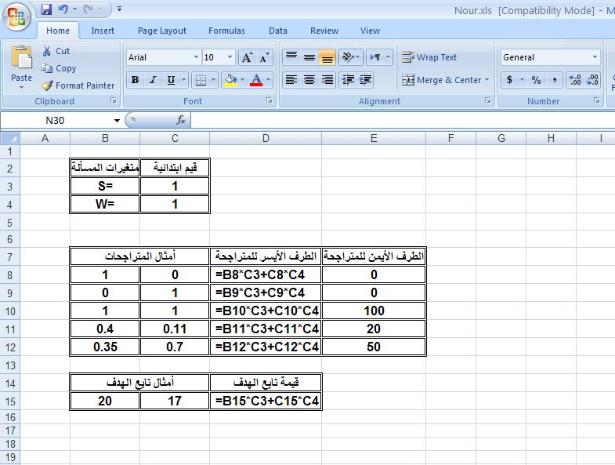
لحل هذه المسألة نقوم بكتابة تابع الهدف على الشكل التالي بورقة عمل على الشكل 1-2 :
الشكل 1-2 ورقة عمل مبين فيها العلاقات المستخدمة في الخلايا

Slide 4
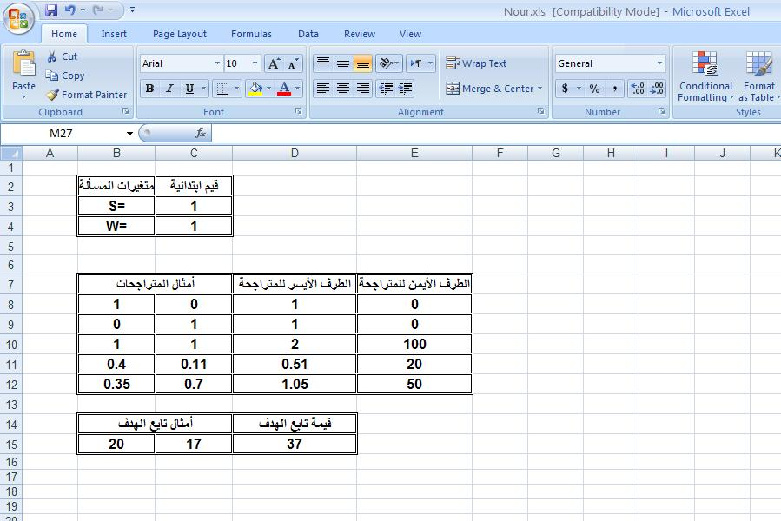
الشكل 2-2 ورقة العمل بعد تحضيرها

Slide 5
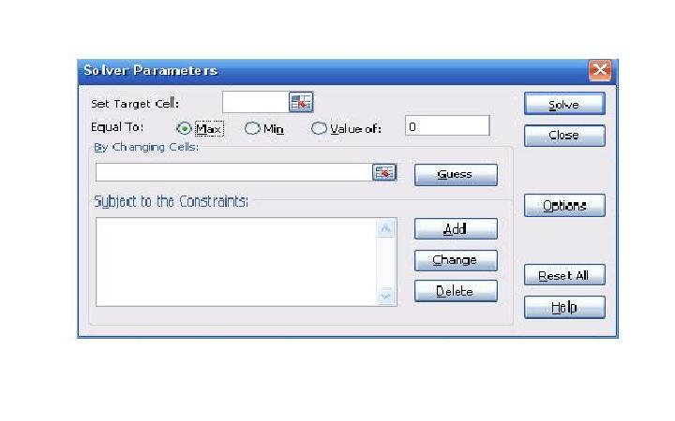
لاحظ أنه يجب إعطاء قيم ابتدائية لمتحولات المسألة (في مثالنا، أعطينا القيم الابتدائية S=1, W=1) يجب أن نعطي قيم ابتدائية منطقية محققة لشروط الحل الابتدائي لمسألة برمجة خطية.
بعد ذلك نطلب الأمر Solver من قائمة الأدوات Tools فتظهر لدينا النافذة كما في الشكل 3-2
الشكل 3-2

Slide 6
في هذه النافذة يتم تحديد مواقع المتحولات S,W في ورقة العمل ويتم تعريف القيود Constraints وتابع الهدف على الشكل التالي:
في Set Target Cell : يتم تحديد موقع الخلية التي تحتوي على علاقة تابع الهدف. وهي في مثالنا D15 . تتم كتابة عنوان هذه الخلية بوضع المؤشر أولاً على مكان كتابة Set Target Cell ثم نختار موقع الخلية المقصودة D15 فتتم كتابة عنوانها في المكان المطلوب.
في Equal To : يتم تحديد نوع الحل المطلوب (حل أعظمي أم أصغري) فإذا كان المطلوب إيجاد المتغيرات S,W التي تعطي القيمة الصغرى لتابع الهدف C نختار Min كما هو الحال في مثالنا. وإذا كان المطلوب إيجاد القيمة العظمى لتابع الهدف نختار Max.
في By Changing Cell : يتم تحديد مواقع المتغيرات التي نريد تغييرها بهدف الحصول على الحل المطلوب، أي قيم S,W وهنا يجب تحديد مجال الخلايا في مثالنا C3:C4 .
في المجال Subject to the Constrains : يتم تعريف القيود المفروضة على المسألة. لإضافة قيد جديد إلى مجموعة القيود المعرفة في ورقة العمل نضغط على الزر Add فتظهر لدينا النافذة في الشكل (4-2) الخاصة بتحديد أماكن وضع القيود في ورقة العمل:

Slide 7
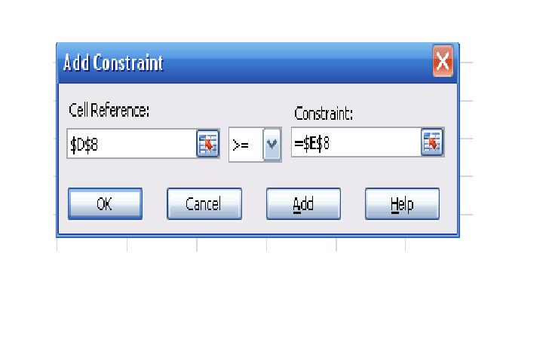
الشكل 4-2
في مكان Cell Reference : نكتب عنوان الخلية أو مجال الخلايا التي تحتوي على نتيجة الطرف الأيسر من المتراجحة في مثالنا D8 .
نختار اتجاه المتراجحة = , ≥ , ≤ باستعمال الزر ذا السهم الموجه نحو الأسفل. يمكن أيضاً استعمال int عندما نريد أن يكون الحل بقيم صحيحة.
في مكان Constraint : نضع عنوان الخلية التي تحتوي على الطرف الأيمن من المتراجحة.
نختار Add لإضافة القيد الجديد وعند الانتهاء نضغط OK.

Slide 8
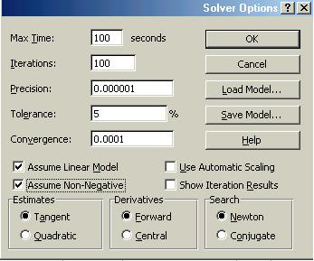
لزر Change : يستعمل لتعديل أحد القيود التي تم اختيارها.
الزر Delete: يستعمل لمسح أحد القيود المعرفة.
الزر Reset All: يستعمل لمسح جميع التعريفات السابقة من قيود وعناوين متغيرات المسألة.
الزر Guess: يستعمل لجعل Excel يقدر مواقع الخلايا للمتغيرات المستعملة في خلية تابع الهدف لوضعها في مكان By Changing Cell .
الزر Option: يستعمل لتغيير بعض الخيارات في طريقة حل مسألة البرمجة الخطية. عند الضغط على هذا الزر تظهر النافذة كما في الشكل5-2 :

Slide 9
في هذه النافذة يتم:
في Max Time : تحديد الزمن الأعظم الذي يجب أن لا يتجاوزه البرنامج في الحل (في حال عدم وجود حل)، أي البرنامج سيتوقف عن البحث عن حل في حال تجاوز هذا الزمن.
في Iterations: يتم تحديد العدد الأعظم للمحاولات التي يجريها الحاسب لإيجاد الحل.
في Precision: يتم تحديد الدقة المقبولة في اقتراب الطرف الأيسر لمتراجحات القيود من قيم الطرف الأيمن منها، وذلك عند الوصول للحل المطلوب.
في Tolerance: يتم تحديد الدقة المقبولة كنسبة مئوية في حال استعمال متغيرات صحيحة الأرقام.
في Convergence: عندما يكون التغير النسبي في قيمة الخلية المستهدفة أقل من الرقم المعرف في Convergence بالنسبة إلى عمليات التكرار الخمس الأخيرة يتوقف solver ويكون قد وصل إلى الحل المطلوب.

Slide 10
الخيار Assume Linear Model: يستعمل عند حل مسائل البرمجة الخطية وذلك من أجل تسريع عملية الوصول إلى الحل الأمثل.
الخيار Show Iteration Results: يستعمل لإظهار قيم الحل الحالية بعد كل تقريب إلى الحل الصحيح.
الخيار Assume Non-Negative: يستعمل عندما تكون شروط عدم السلبية مفروضة على المسألة، أي يكون الحل في المنطقة الموجبة فقط.
الخيار Use Automatic Scaling: يستعمل هذا الخيار لجعل كل من متغيرات المسألة من جهة أخرى متناسبة عند إيجاد الحل.
بعد تحديد القيود وتابع الهدف والخيارات تظهر نافذة Solver Parameters بالشكل 6-2:

Slide 11
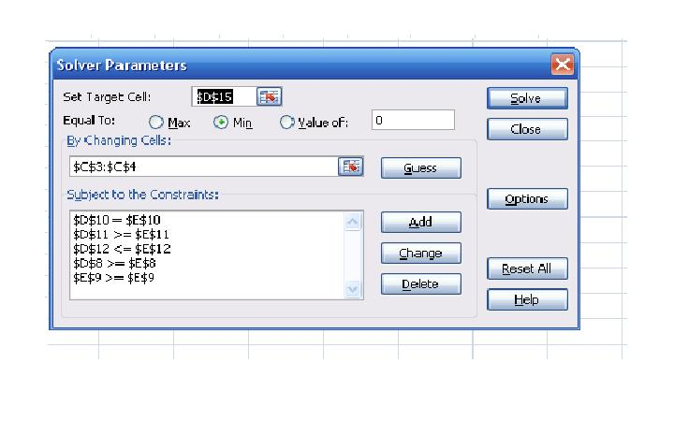
الشكل 6-2

Slide 12
للحصول على الحل الأمثل حسب الشروط المعرفة في هذه النافذة يكفي أن نضغط على الزر solve وبعدها سنحصل على واحدة من الرسائل الأربع الآتية:
1- "Solver found a solution. All constraints and optimality conditions are satisfied" مما يعني أن الـ Solver وجد الحل الأمثل للنموذج.
2- “Cell values did not converge" ويشير هذا إلى أن دالة الهدف تصل إلى ما لانهائية. وهذا ناتج عن نسيان كتابة قيد أو إدخال دالة خاطئة.
3- "Solver could not find a feasible solution" وهذا يشير إلى عدم الحصول على حل ممكن، وينتج من إدخال غير صحيح للقيود أو الدوال .
4- "Conditions for Assume Linear Model not Satisfied" هذه الرسالة تشير إلى إدخال دالة أو صيغة غير خطية.
في حال إيجاد الحل النموذجي تظهر النافذة في الشكل 7-2 :

Slide 13
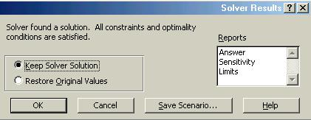
إذا أردنا تثبيت قيم الحل الأمثل للمتغيرات S,W يجب علينا اختيار
Keep Solver Solution أما إذا أردنا إعادة قيم المتحولات إلى قيمها الأساسية نختار Restore Original Values.
لإنهاء الحل يكفي الضغط على الزر OK.
نلاحظ أن الحل الأمثل لهذه المسألة هو S=57.142859, W=42.857142
وهو نفس الحل الذي وصلنا عليه باستخدام الطريقة البيانية.

Slide 14
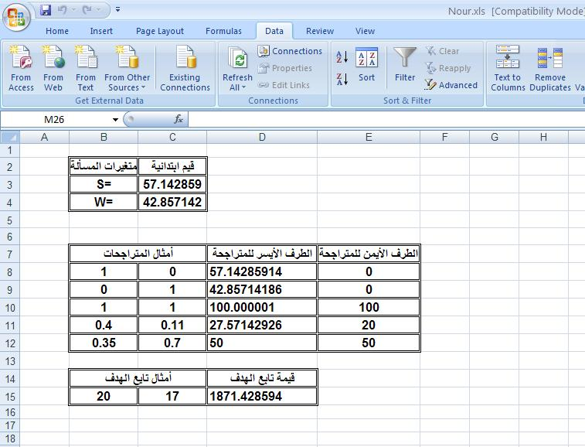

Slide 15
إذن لصياغة وحل نموذج البرمجة الخطية في برنامج الإكسل ينبغي العمل بالخطوات الآتية:
إدخال البيانات بشكل صحيح
كتابة الصيغ المطلوبة
تعريف خلية الهدف (خليه الهدف)
تحديد الخلايا المتغيرة
إضافة القيود
خيارات الحل
حل النموذج

Slide 16
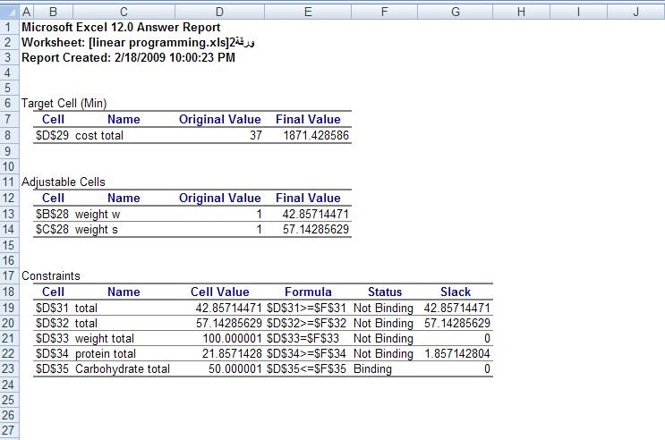
تحليل الحساسية (ما بعد الحل الامثل ) Sensitivity analysis
إضافة إلى المعلومات التي حصلنا عليها من الحل الأمثل ، فان هناك خيارات أخرى يوفرها لنا Solver وهي التقرير answer report و تحليل الحساسية .
فالتقرير يعطينا معلومات تفصيلية للحل الأمثل على شكل تقرير وكذلك يبين لنا أي من القيود تكون ملزمة . وأيضا يعطينا صورة عن القيود التي تكون غير ملزمة كما في الشكل 9-2

Slide 17
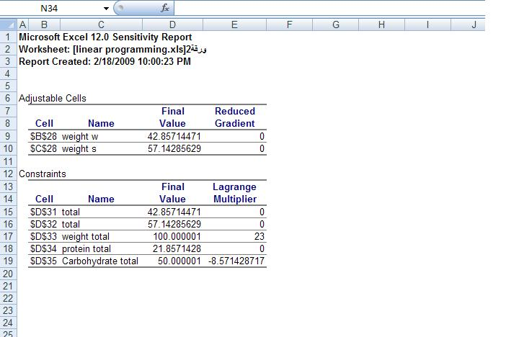
أما تحليل الحساسية أو تقرير تحليل الحساسية فهو يخبرنا كم يؤدي تغير البيانات (القيود مثلا) في نتيجة الحل الأمثل الشكل (10-2 )

